Slide 1




De Lange
Escapade belge
Une photographie, c'est un arrêt du cœur d'une fraction de seconde
Photos prises
par un randonneur assidu
pour le plaisir du partage
de la nature traversée
54
Montaigle Monastère d’Ermeton sur Biert

Slide 2
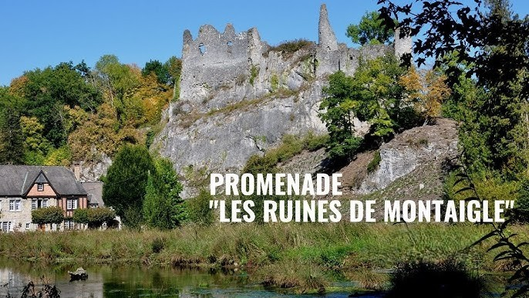

Slide 3
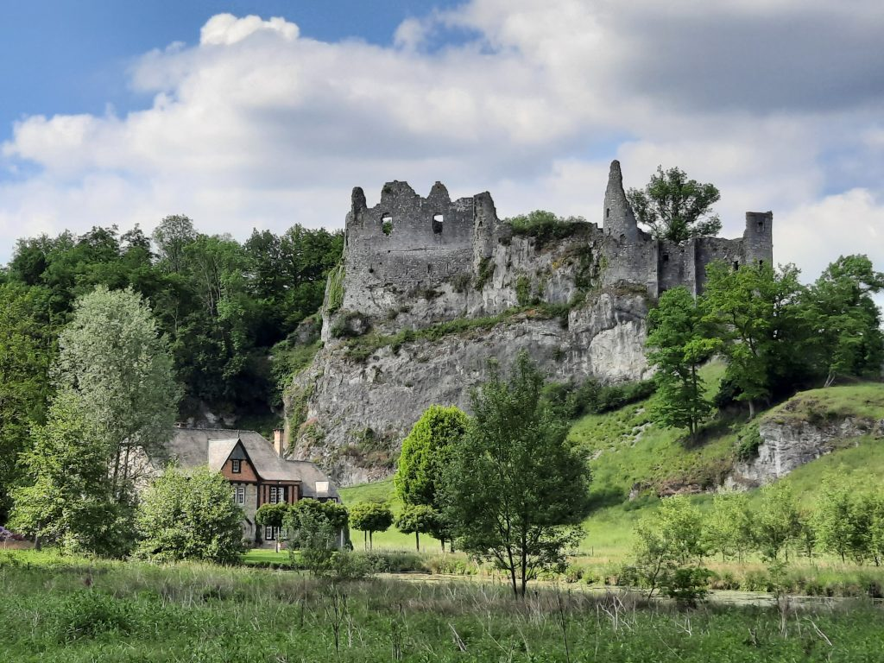

Les ruines de la forteresse médiévale de Montaigle sont situées dans le village belge de Falaën en Wallonie dans la province de Namur.
Bâtie sur une construction plus ancienne, la forteresse médiévale fut édifiée au début du 14ème siècle. Mais bien avant, vers 900, un premier château a d’abord été érigé au sommet de ce puissant rocher. Il ne subsiste que quelques traces de cette construction.
Il fut érigé par les seigneurs de Faing, dont le nom, apparu pour la première fois dans un document officiel en 1050 en même temps que celui du château.
C'est au XIVe siècle qu'a lieu la dernière phase de modification du château et qu'il prend l'apparence qu'on peut encore le voir aujourd'hui.

Slide 4
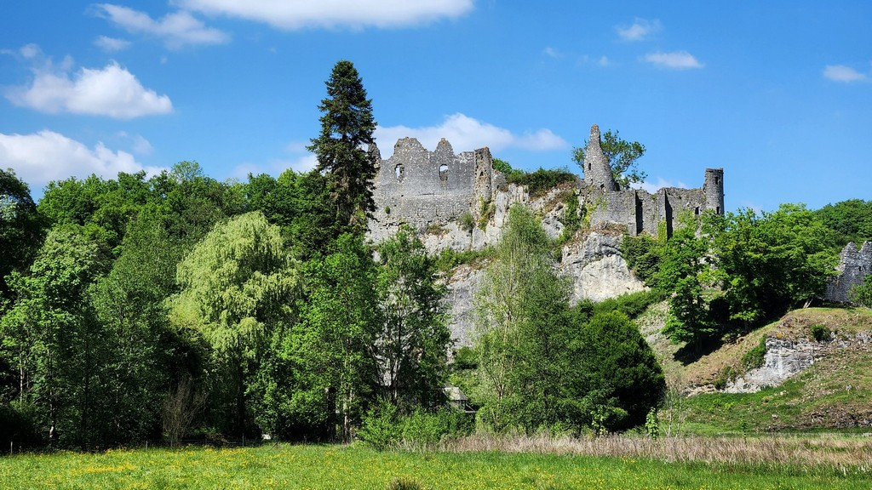

Slide 5
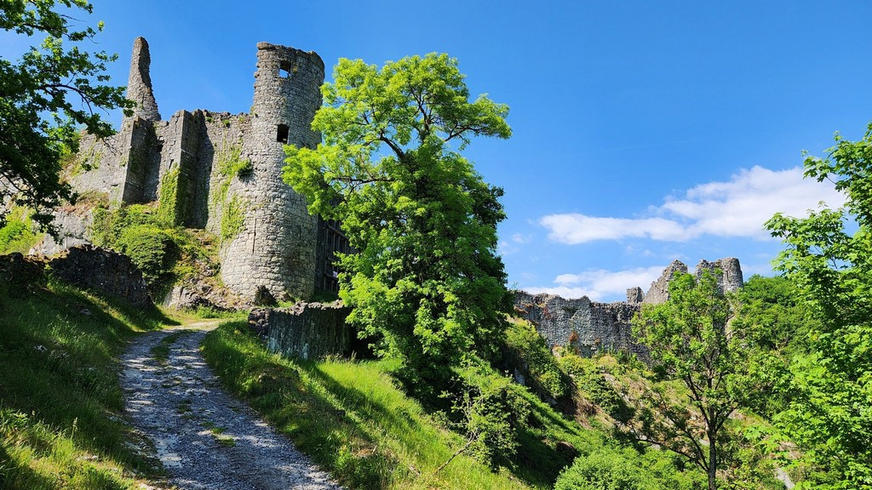

Slide 6


Slide 7
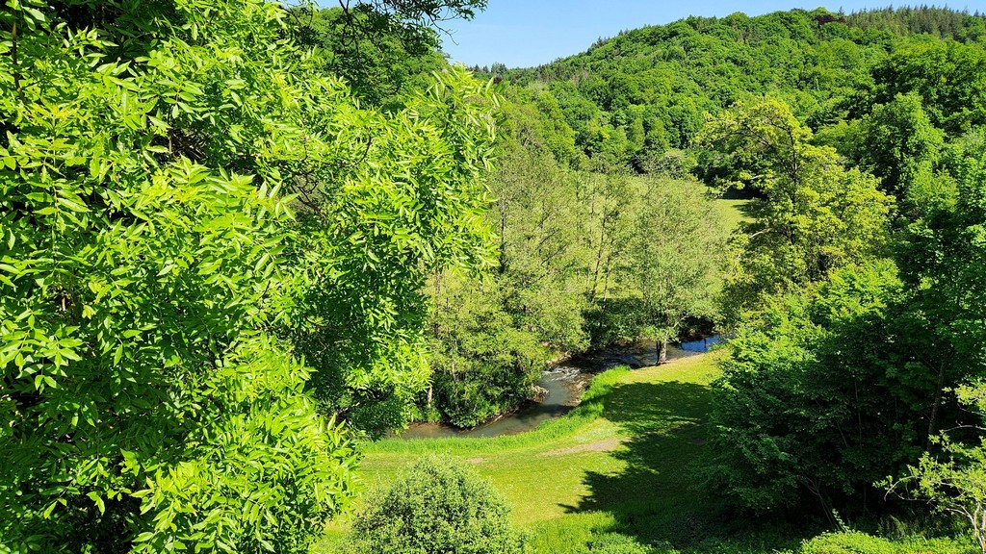

Slide 8
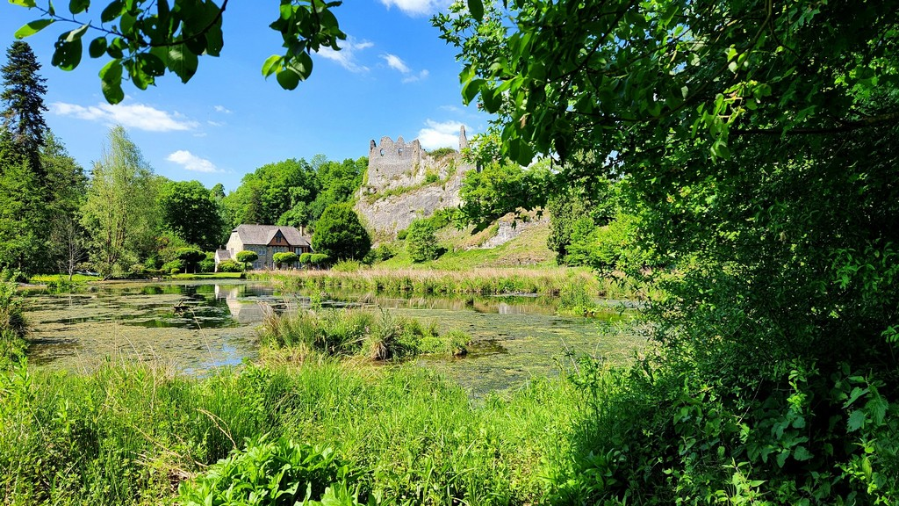

Slide 9
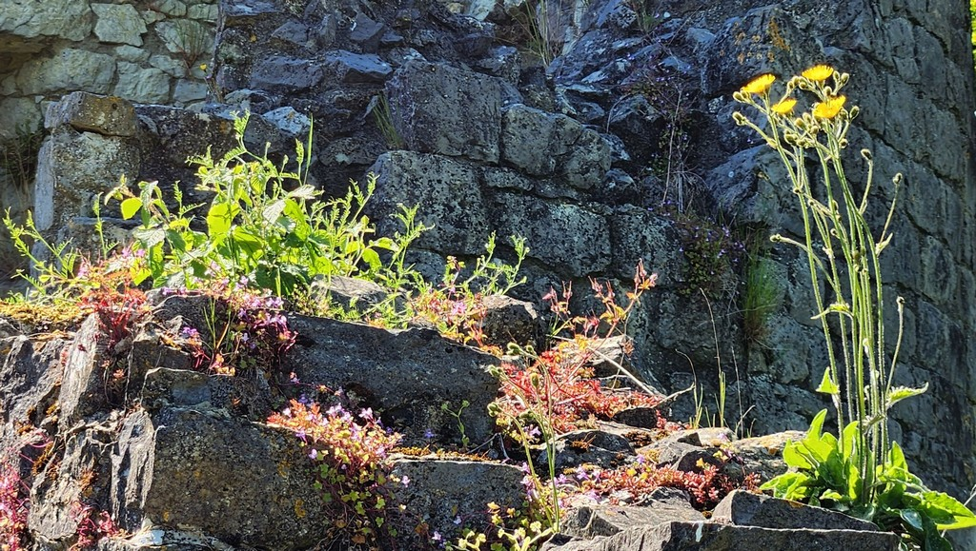

Slide 10
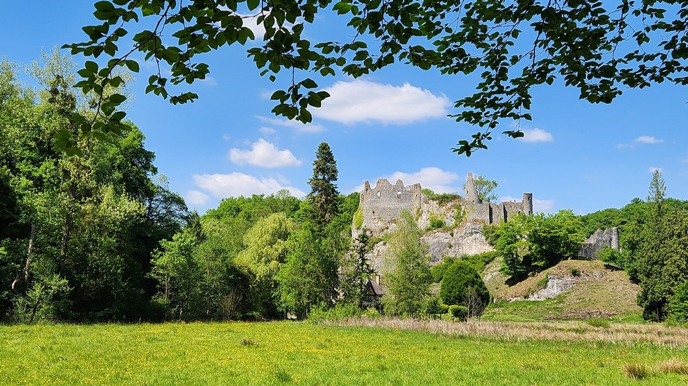

Slide 11
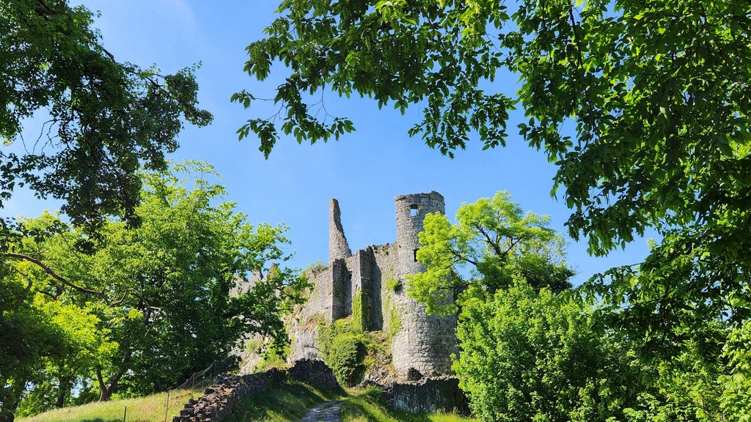

Slide 12
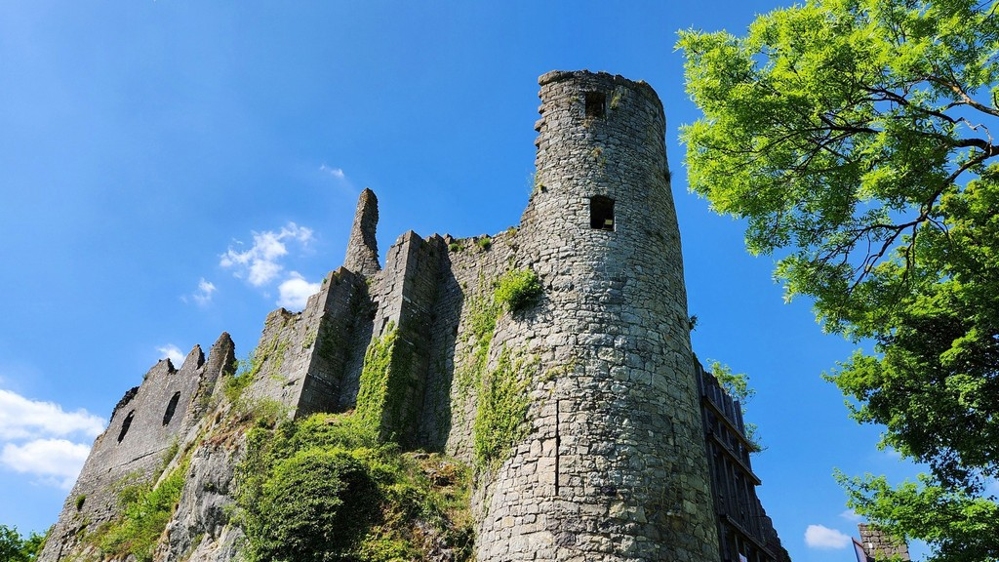

Slide 13
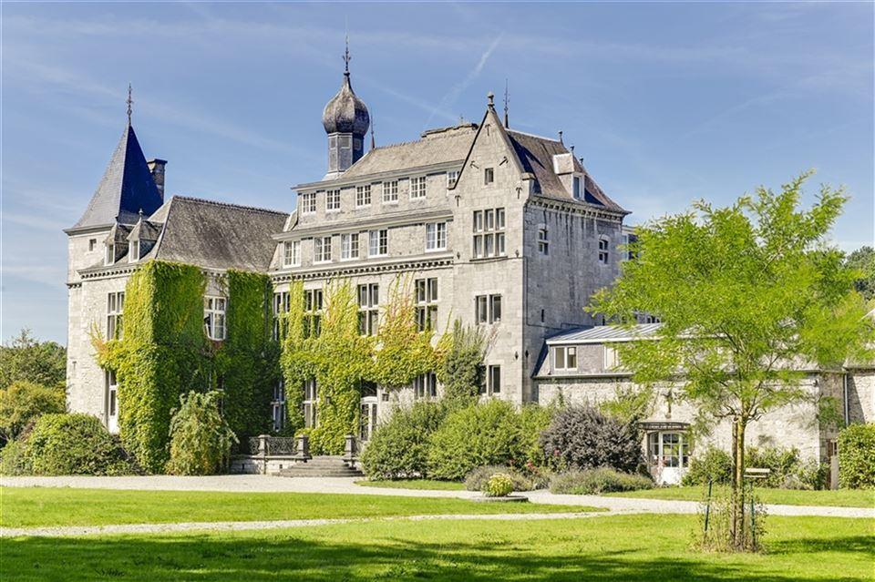
Le monastère d'Ermeton-sur-Biert

Slide 14
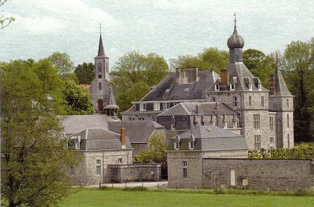
L'ancien manoir seigneurial d'Ermeton-sur-Biert
date du début du XIVe siècle et était la propriété de la famille de Bossoit. Celui-ci passe ensuite aux mains de la famille de Toisoulle
en 1431, puis de Wetz, par alliance en 1558. En 1595, le manoir est
revendu à Jean de Waha, qui fera reconstruire la grange qui avait subit
un incendie.
Le bien passera ensuite, en 1735, aux de Flaveau par alliance. C'est Jacques de Flaveau qui fit réaliser de gros travaux en 1749, comme le prouve le blason du porche. A partir de ce moment, le château ne sera plus occupé par les propriétaires, mais hébergera des fermiers.
Le domaine sera vendu en 1935 à Charles Libbert qui le louera, en 1936, à la Communauté des Soeurs bénédictines, affiliée à la Congrégation bénédictine de l'Annonciation. Ces dernières achèteront le bien en 1942. Des aménagements furent apportés au bâtiment: deux étages de chambres furent ajoutés et une nouvelle chapelle fut construite en 1954.

Slide 15
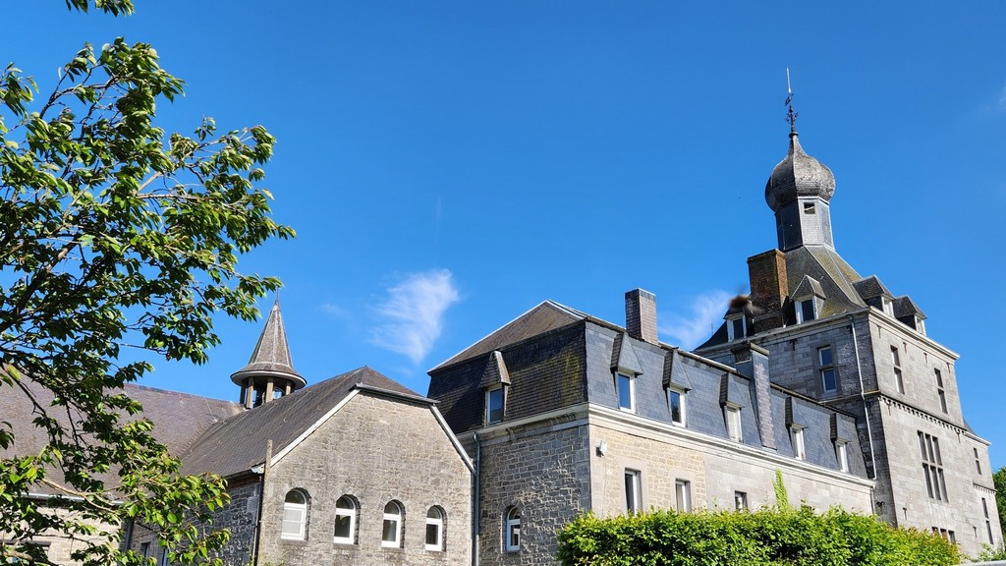

Slide 16
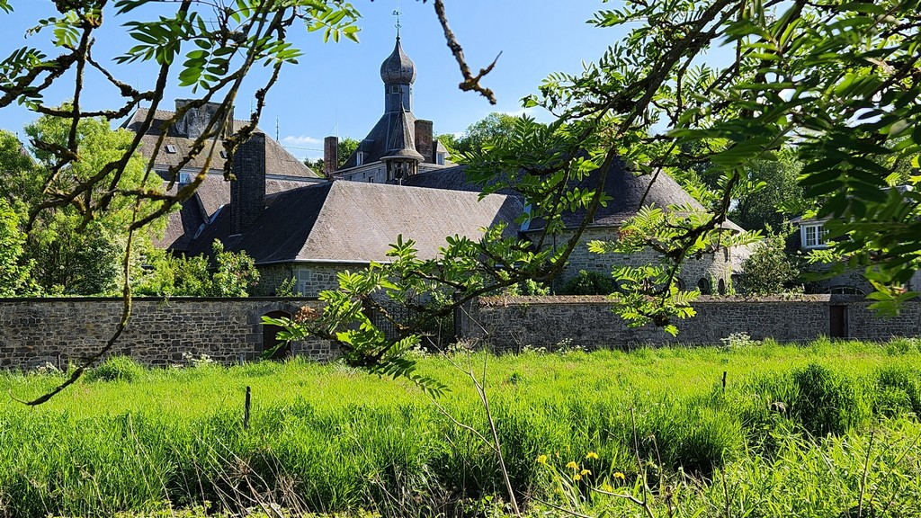

Slide 17
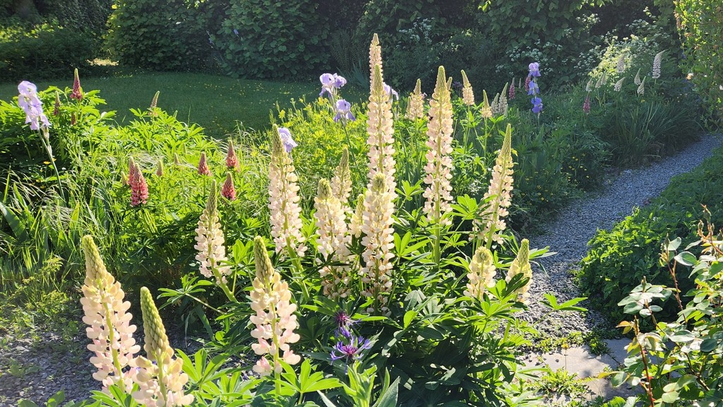

Slide 18
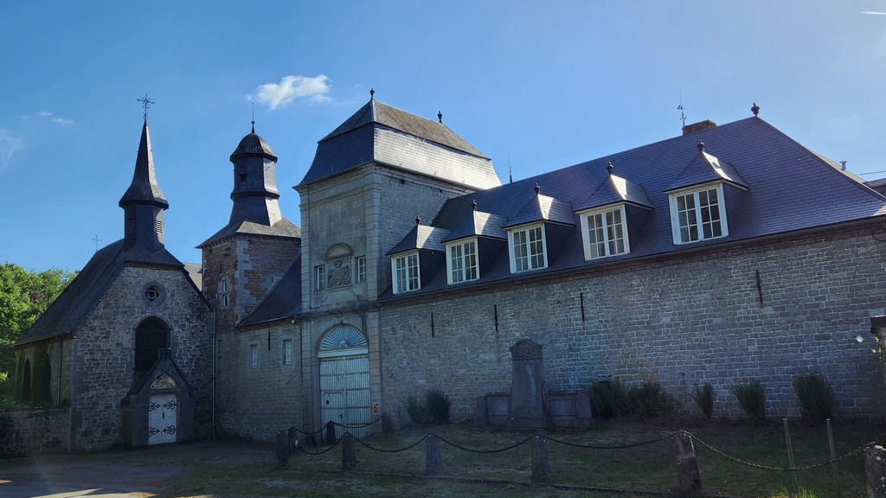

Slide 19
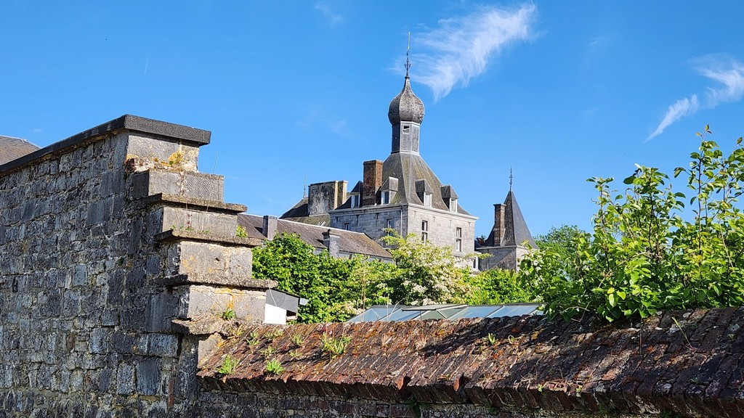

Slide 20
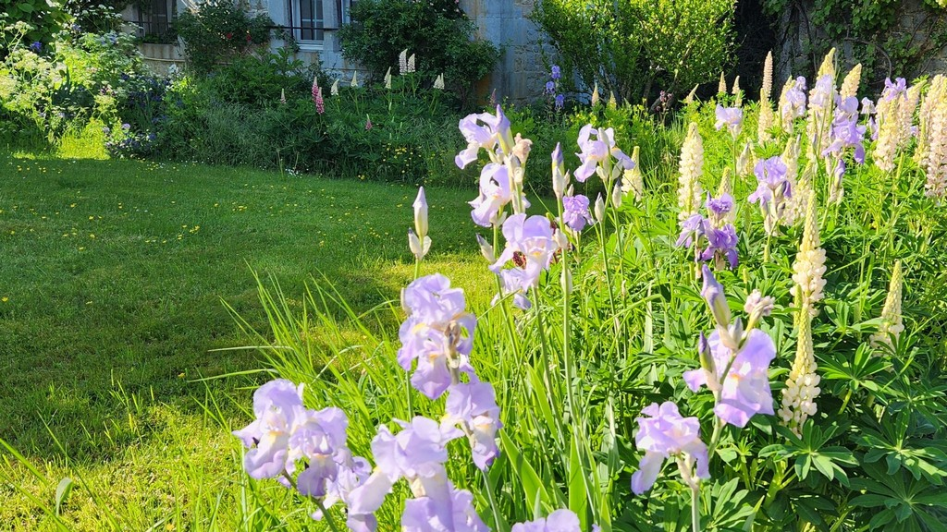

Slide 21
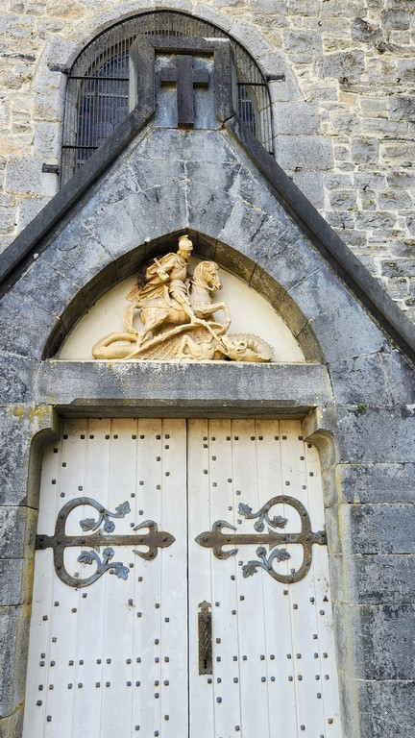
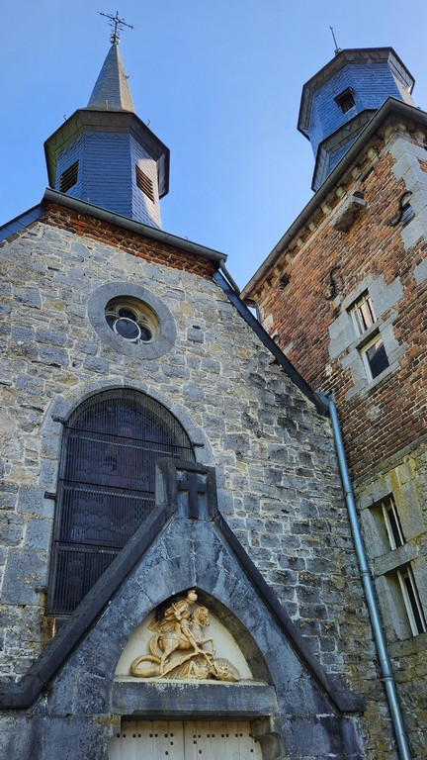

Slide 22
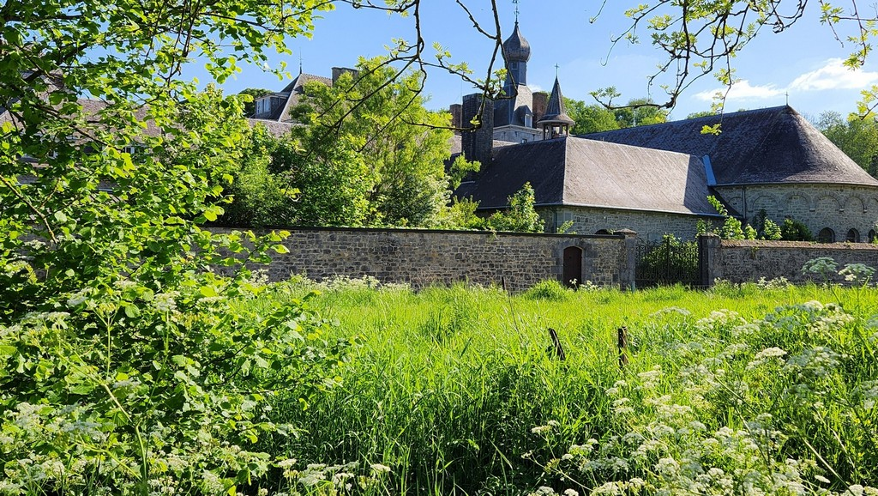

Slide 23


Slide 24
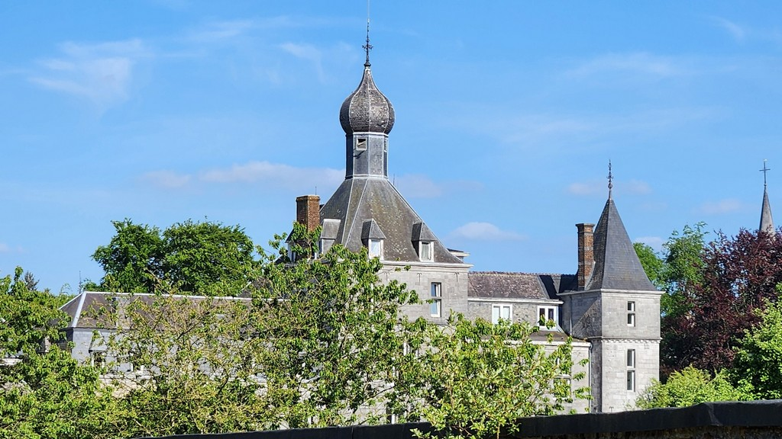

Slide 25
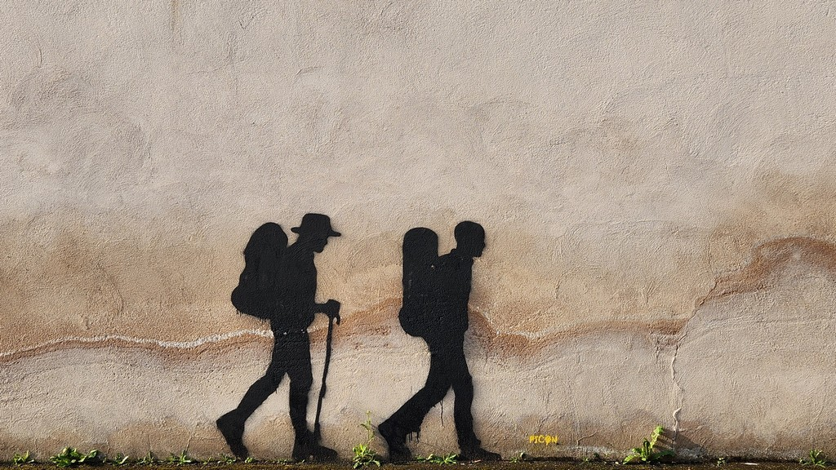
Sur le chemin du retour

Slide 26
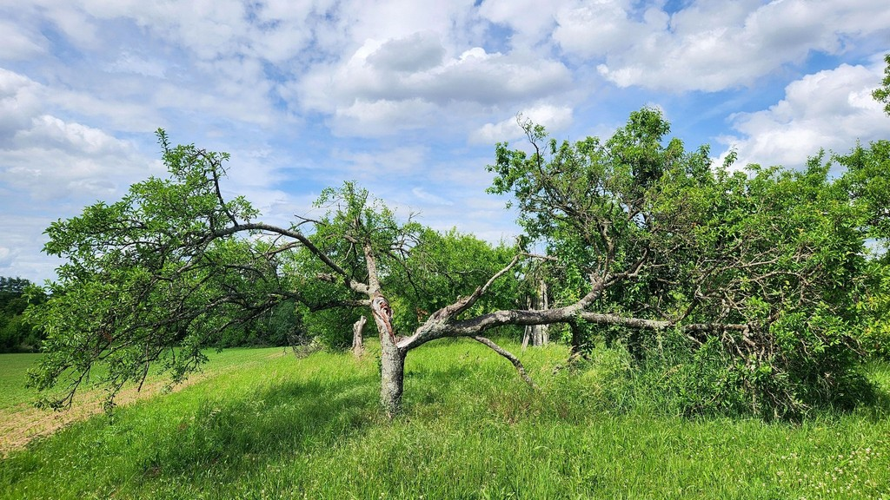

Slide 27
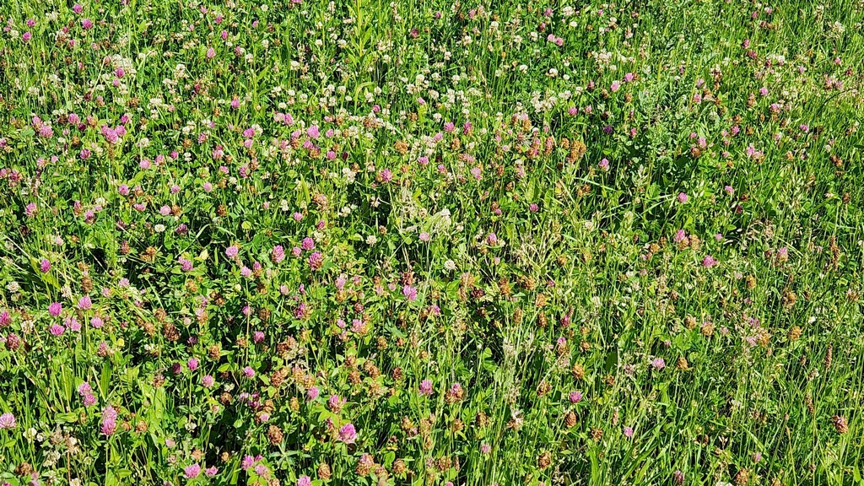

Slide 28
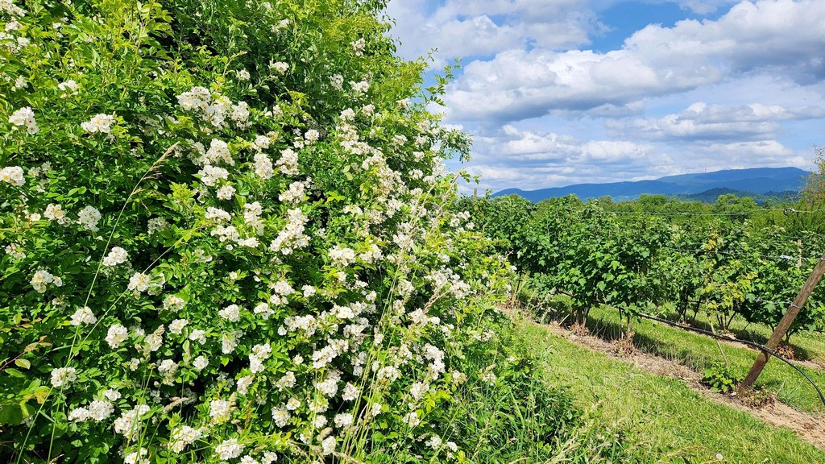

Slide 29
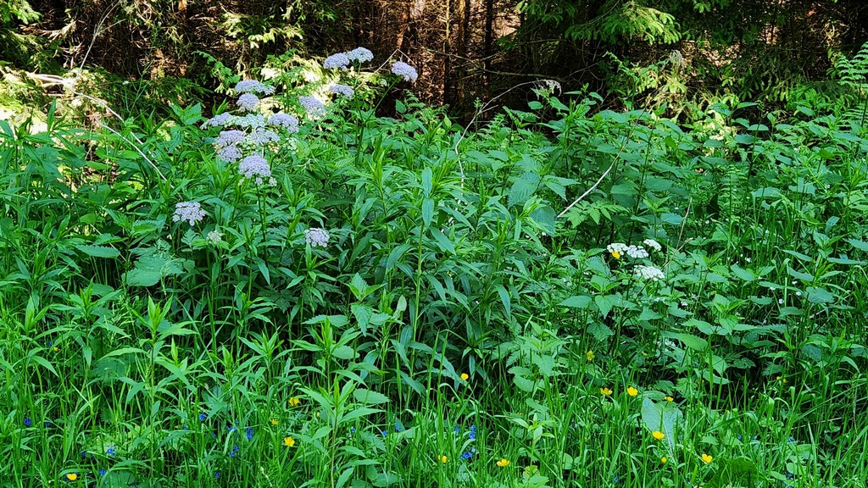

Slide 30
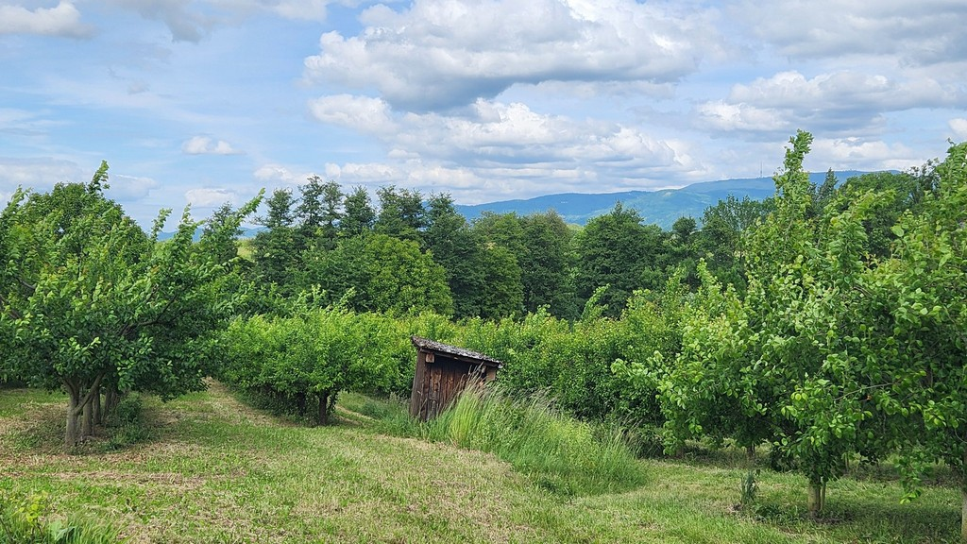

Slide 31
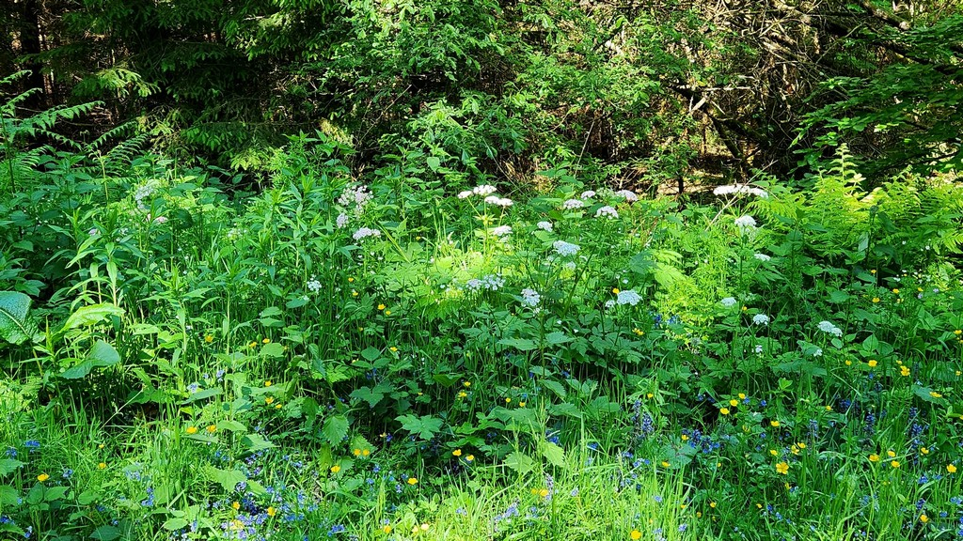

Slide 32
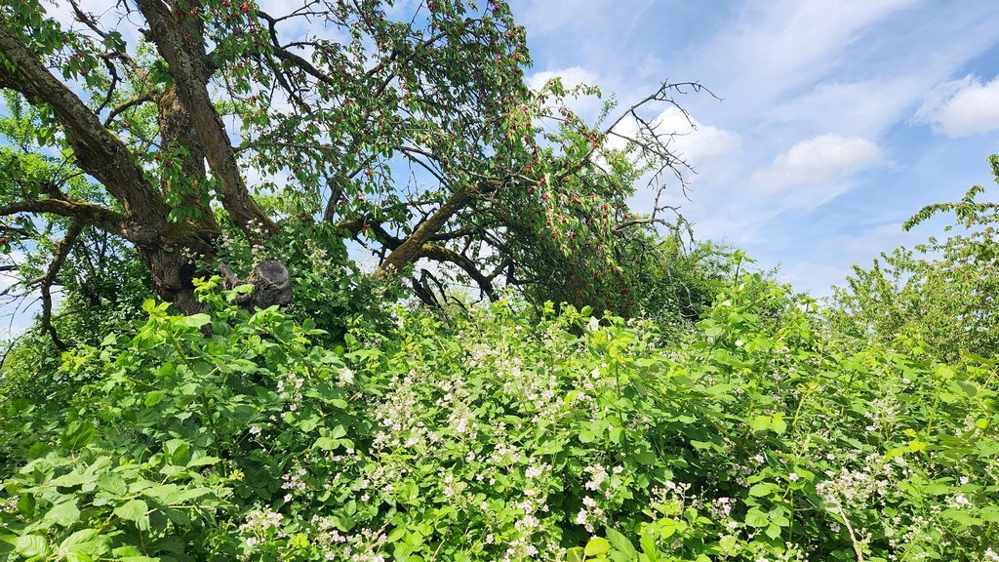

Slide 33


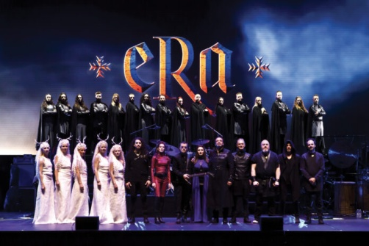




2497
ERA - Abbey Road Blues
14.06.2025
Création
Internet

